Slide 1
Veiledning for hovedkontakter
Gjennomgang av virksomhetsinformasjon, infrastruktur og brukere.
9. Mars – 13. mars

Slide 2
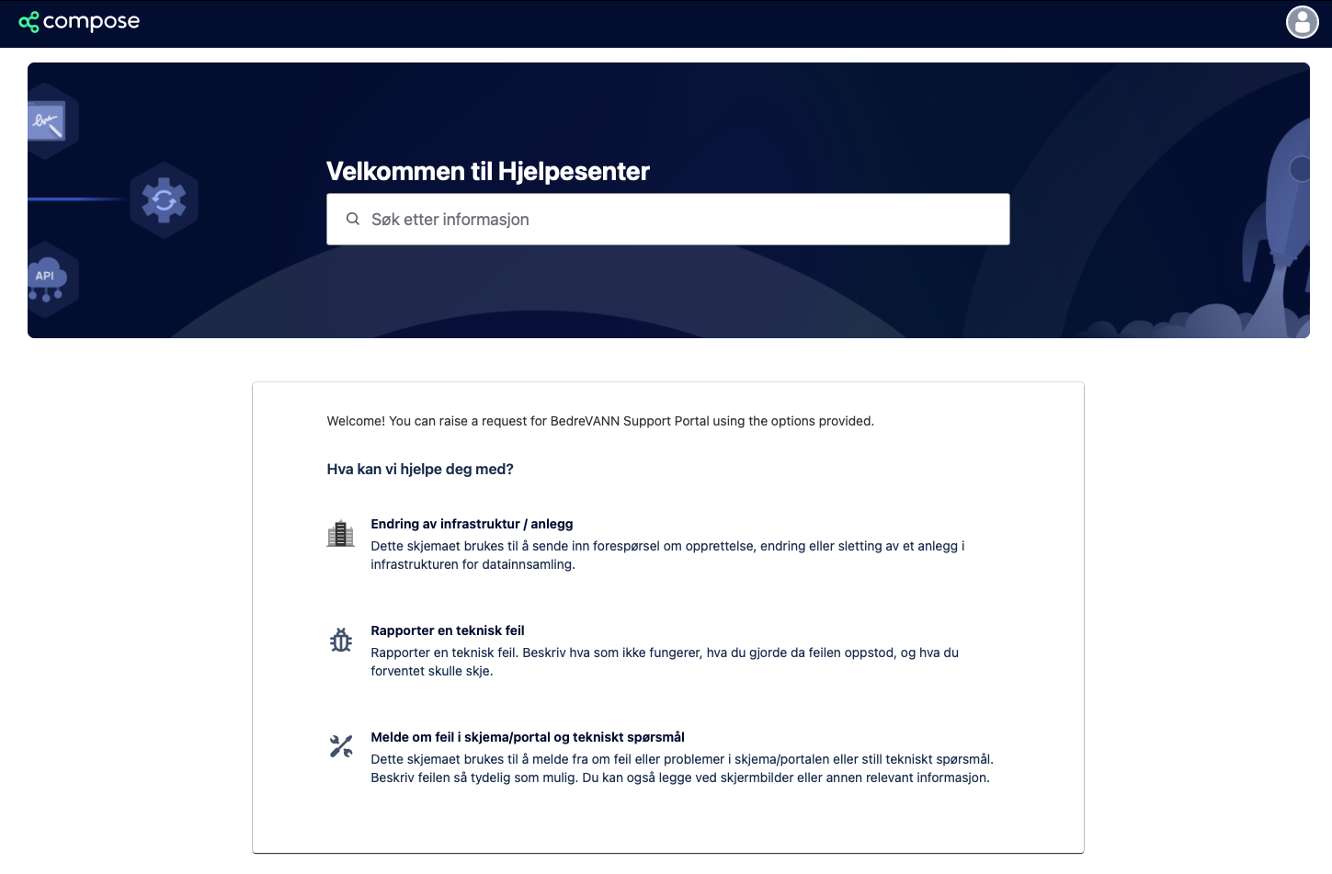
bedreVANN support portalen
Henvendelser skal ikke lenger sendes via e-post til Compose eller Norsk Vann, men sendes inn via den nye bedreVANN support portalen
https://composetogo.atlassian.net/servicedesk/customer/portal/101
Her kan man sende inn saker som omhandler ønsker om endringer i infrastruktur, tekniske feil i skjema/portal og sende inn faglige spørsmål.
Henvendelsene vil bli fulgt opp via supportportalen og du blir varslet på e-post når det blir fulgt opp. Oversikt og progresjon over innsendte saker vil du kunne følge i support portalen når man logger inn igjen.

Slide 3
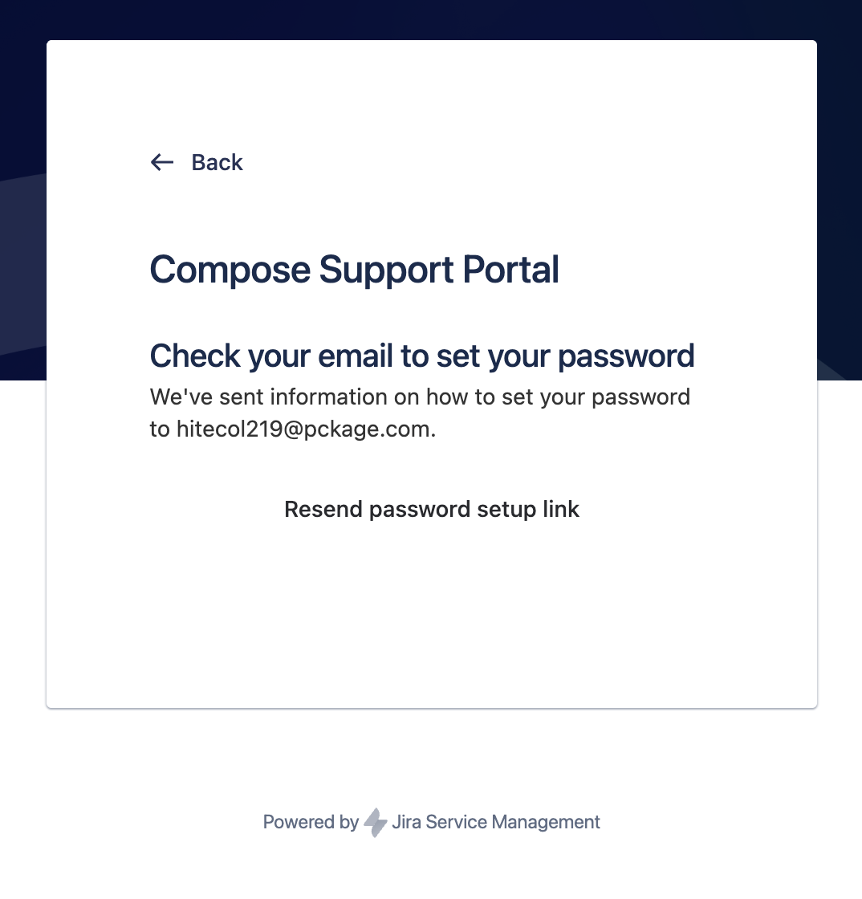
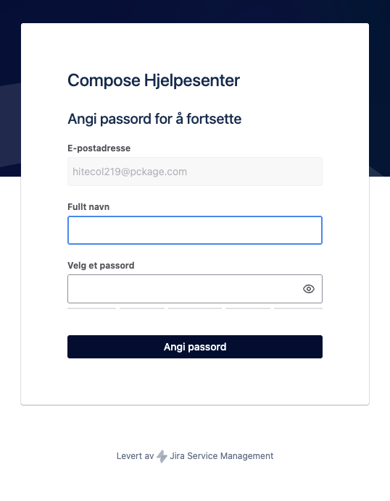
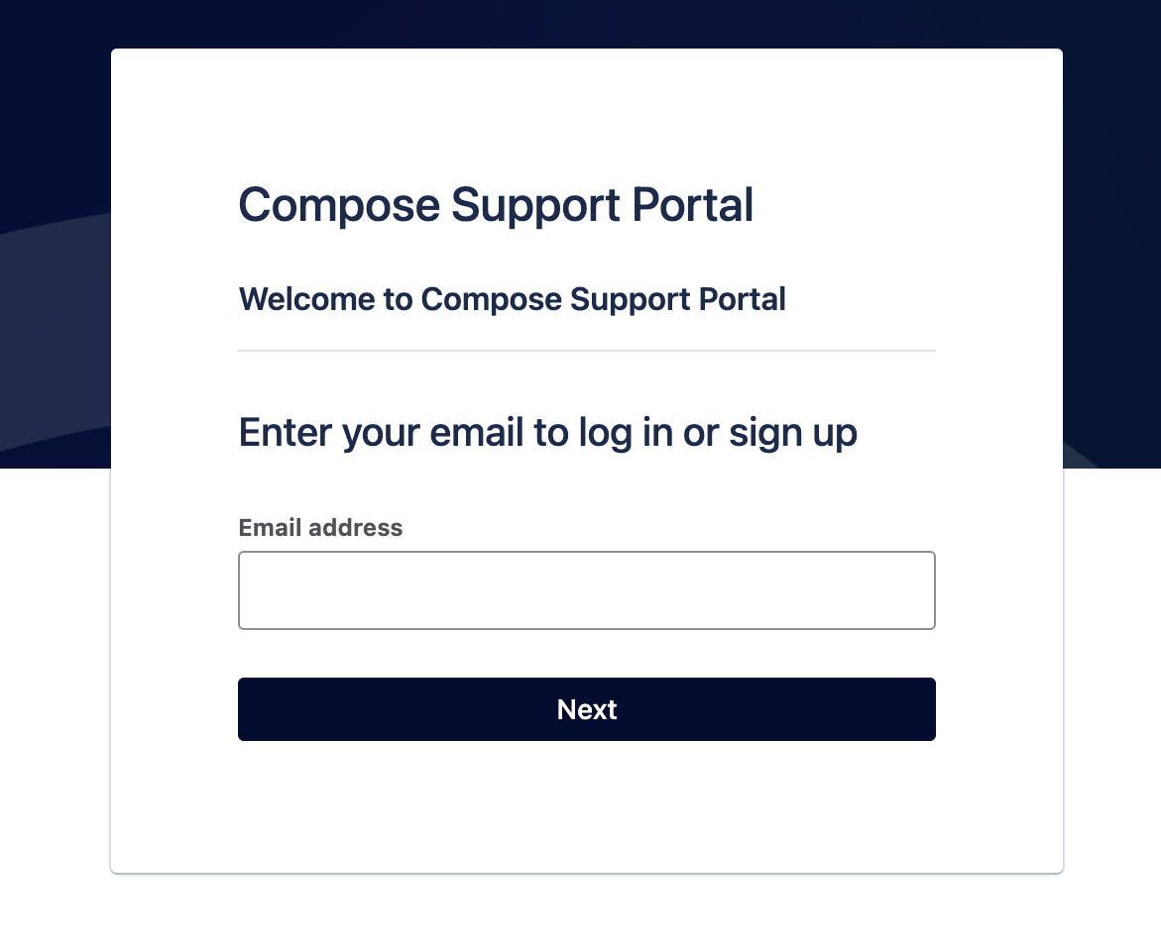
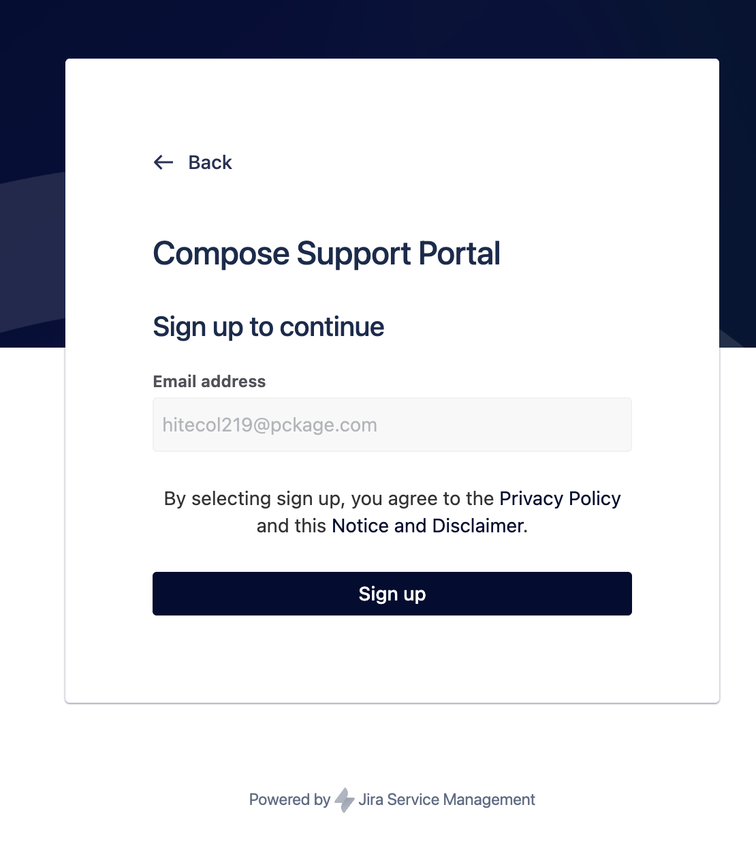
Bruk en valgfri e-post adresse for sende inn support saker i portalen. Du får tilsendt en lenke på e-post som videresender deg tilbake til portalen for å opprette et passord og navn.
Når dette er gjort har du nå tilgang til support portalen og kan sende og følge henvendelsene du sender inn.

Slide 4
Her finner tilbake til innsende saker og progresjonen på disse.
Her finner du også profilinnstillinger og språkendringer fra engelsk til norsk.

Slide 5

Tilgang til portalen - https://portal.bedrevann.no/

Slide 6
Se igjennom informasjon og infrastruktur i
1. Virksomhetsregisteret i portalen
Trykk på 1. Virksomhetsregister og
deretter Kontankinformasjon og infrastruktur
Velg din Virksomhet, Velg skjema Gjennomgå virksomhetsinformasjon
og infrastruktur, deretter Åpne skjema i ny fane.
Status på gjennomgangen av et skjema:
Ikke påbegynt: Uåpnet skjema
Påbegynt: Åpnet skjema, under utfylling
Fullført: Når skjema er bekreftet gjennomført og sendt inn endres statusen til Fullført

Slide 7
Se igjennom informasjon og infrastruktur i
1. Virksomhetsregisteret i portalen
Trykk på 1. Virksomhetsregister og
deretter Kontankinformasjon og infrastruktur
Velg din Virksomhet, Velg skjema Gjennomgå virksomhetsinformasjon
og infrastruktur, deretter Åpne skjema i ny fane.
Status på gjennomgangen av et skjema:
Ikke påbegynt: Uåpnet skjema
Påbegynt: Åpnet skjema, under utfylling
Fullført: Når skjema er bekreftet gjennomført og sendt inn endres statusen til Fullført

Slide 8
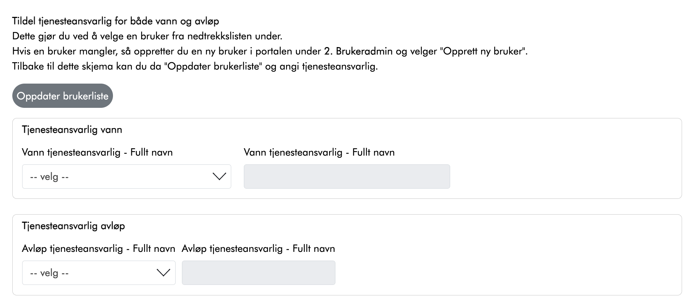
Tildel tjenesteansvarlig for både vann og avløp
Den tildelte tjenesteansvarlig fra forrige rapporteringsperiode er lagret fra i fjor.
Om det er endringer velg riktig bruker fra nedtrekkslisten.
Hvis bruker mangler i nedtrekkslisten, gå tilbake til portalen og legg til ny bruker under 2. Brukeradmin.
Trykk deretter «Oppdater brukerliste» for å velge den nye brukeren som tjenesteansvarlig.

Slide 9
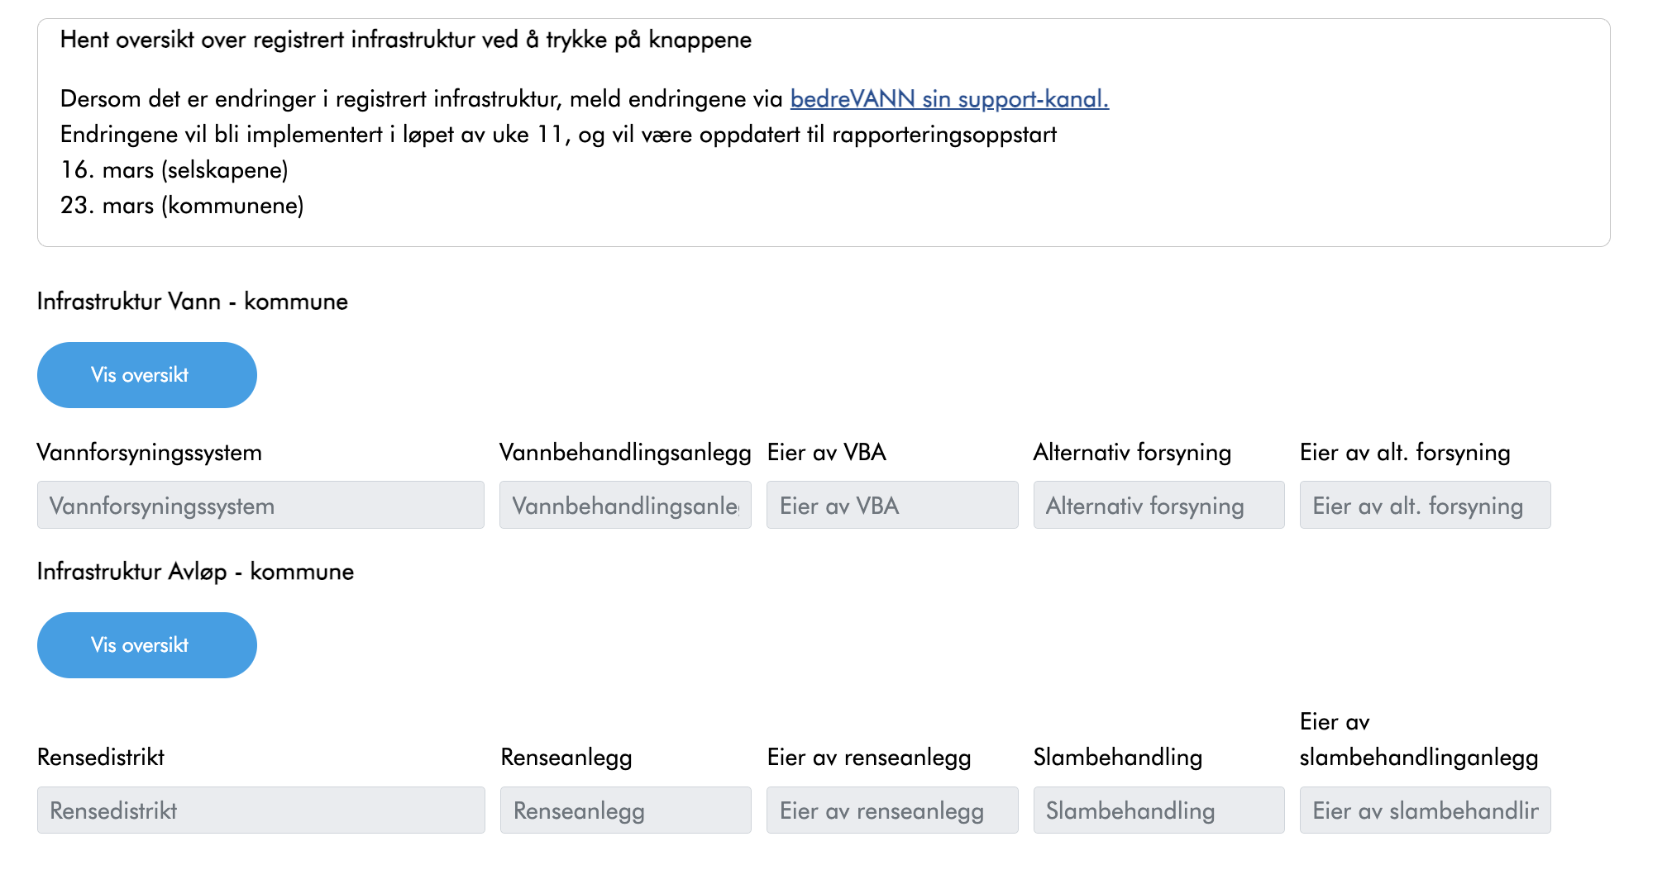
Se igjennom infrastruktur
Hent oversikt over registrert infrastruktur ved å trykke på knappene «Vis oversikt».
Gi tilbakemelding om noe ikke stemmer i oversikten via bedreVANN supportkanalen.

Slide 10
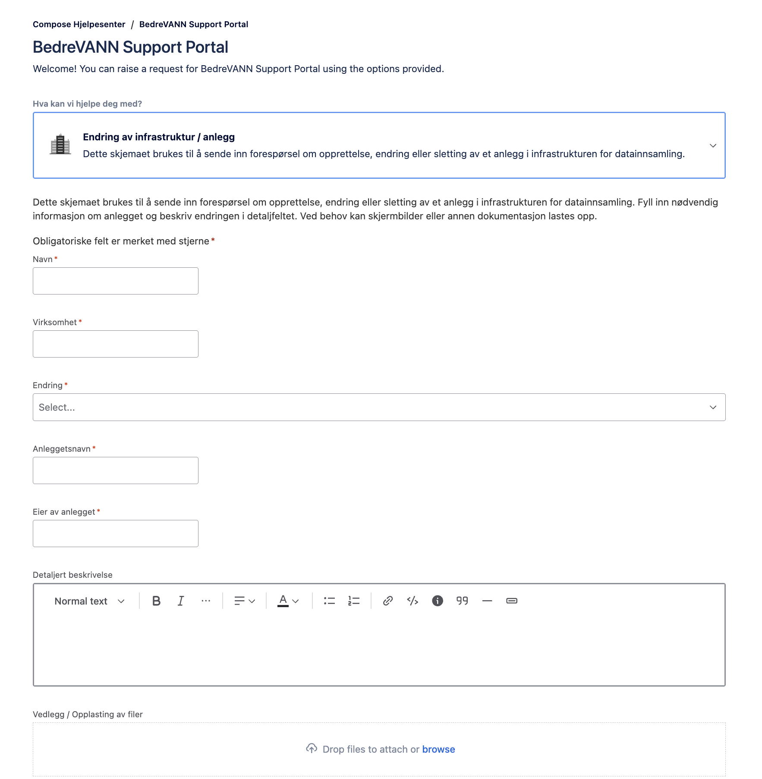
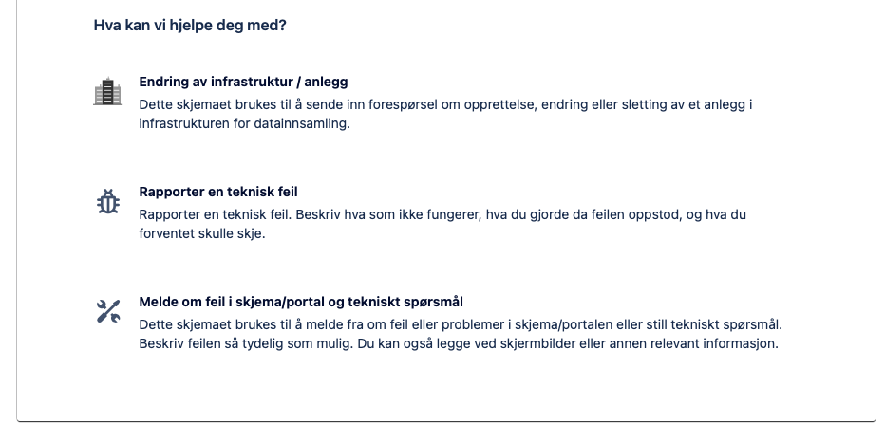
Melde om endringer i infrastruktur i bedreVANN support kanalen
Fyll inn all relevant informasjon og legg gjerne til skjermbilder om nødvendig.

Slide 11
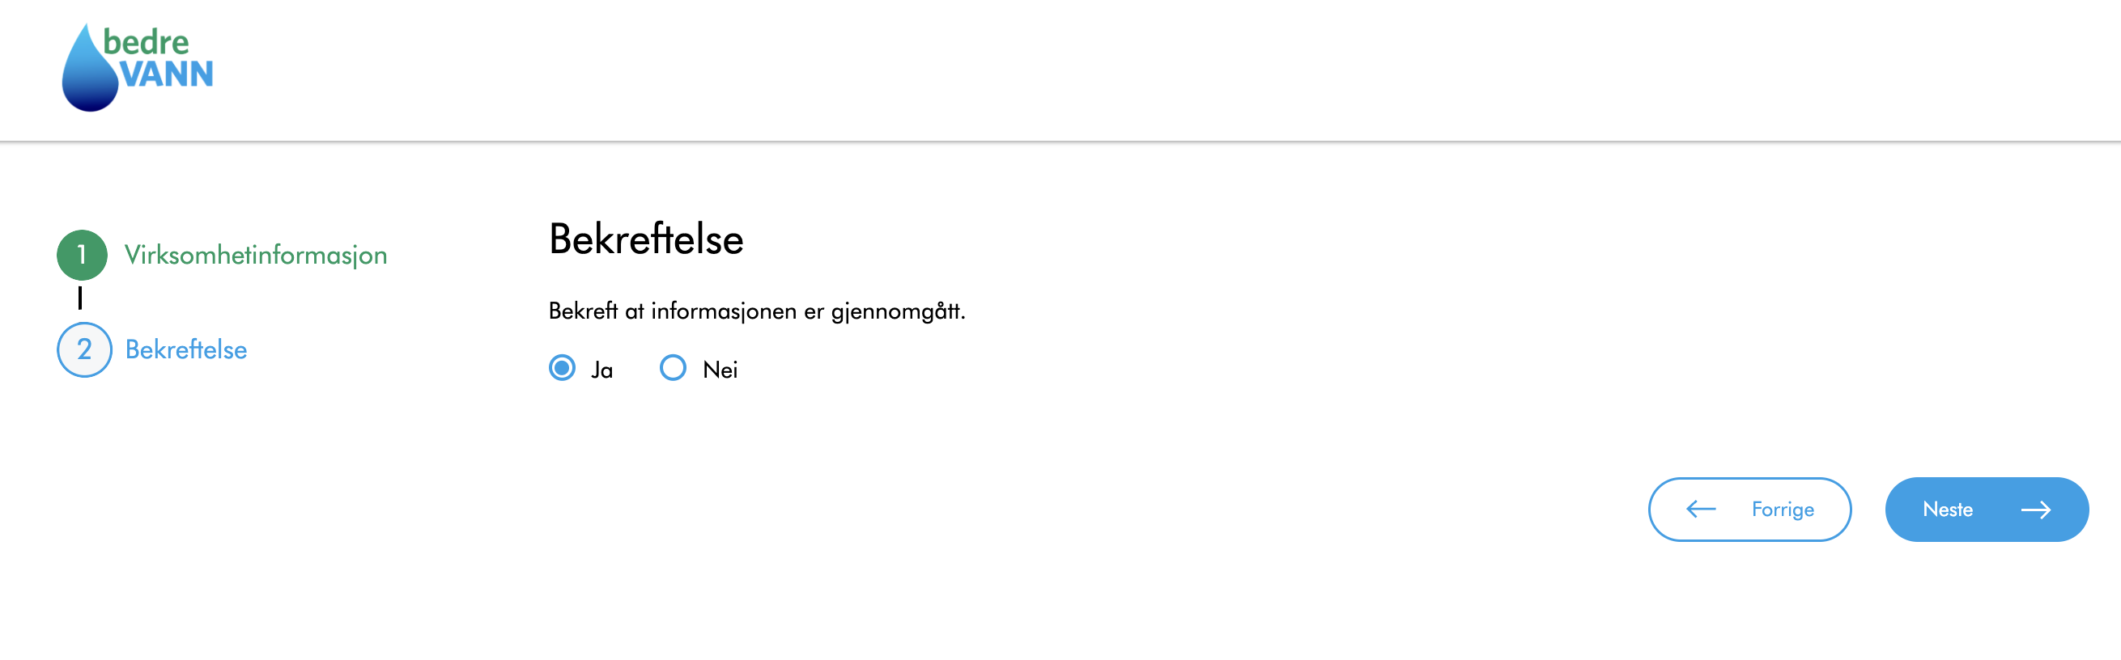
Når informasjonen er gjennomgått og er riktig, bekreftes dette med å velge «Ja» og trykke neste.

Slide 12
2. Brukeradministrasjon
I 2. Brukeradministrasjon ser du oversikt over alle registrerte brukere som har tilgang til bedreVANN-portalen for deres virksomhet.
Se om alt stemmer. Om noen mangler velg - Opprett ny bruker.
Brukere som står i oversikten kan du endre Navn og telefonnummer.
Du kan sende henvendelse om å slette bruker fra systemet ved å velge
«Send henvendelse om å fjerne bruker fra bedreVANN». Brukeren vil bli fjernet i løpet av minst 2 virkedager.

Slide 13
Status endres til «Fullført»

Slide 14
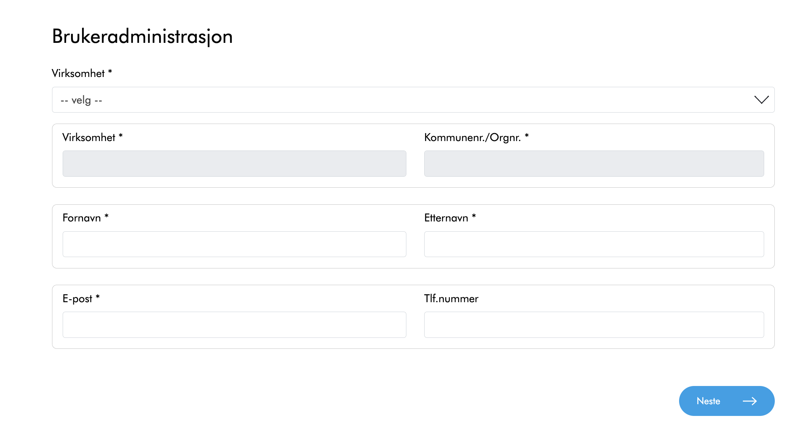
Opprett ny bruker
Velg din Virksomhet i nedtrekkslisten
Fyll ut all obligatorisk informasjon
Trykke Neste
Du får beskjed om brukeren ble opprett riktig.
De får automatisk tilgang til portalen.
Husk: Rapporteringsperioden starter 16. mars (selskapene)
og 23. mars (kommunene).
Hvis bruker ikke ble opprettet – gi beskjed via bedreVANN support kanalen.

Slide 15
Jobben er gjort når:
Virksomhetsinformasjonen og infrastruktur er gått igjennom
Evt. meldt ifra om endringer gjennom support kanalen
Alle brukere er opprettet
Infrastruktur endringer blir gjennomgått i løpet av uke 11 og vil være klart når rapporteringsperioden starter ☺
Ikke nøl med å stille spørsmål gjennom supportkanalen både når det gjelder det tekniske og det faglige.
Vi svarer fortløpende.

